Slide 1



TRƯỜNG TIỂU HỌC HÒA NGHĨA
CHÀO MỪNG
QUÝ THẦY, CÔ GIÁO VỀ DỰ GIỜ THĂM LỚP
Môn: Tiếng Việt Lớp 1
Giáo viên: Phạm Thị Mai Hưng

Slide 2
Bài 8
D d Đ đ

Slide 3


Slide 4

Dưới gốc đa, các bạn chơi
dung dăng dung dẻ.
D
đ
d
d
d
d

Slide 5


Slide 6
d
D

Slide 7
đ
Đ

Slide 8
d
đ
d
e
đ
a
dẻ
đa

Slide 9
da dẻ dế
đá đò đổ

Slide 10
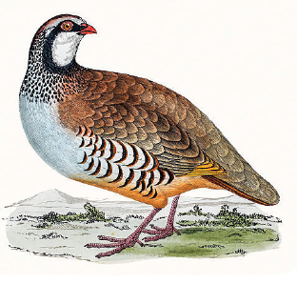

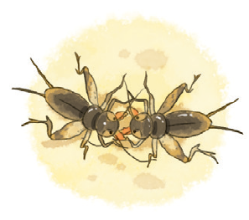
đá dế
đa đa
ô đỏ

Slide 11


Slide 12
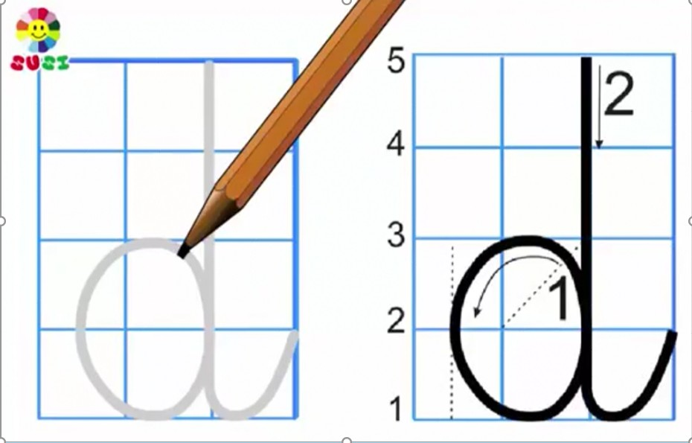

Slide 13
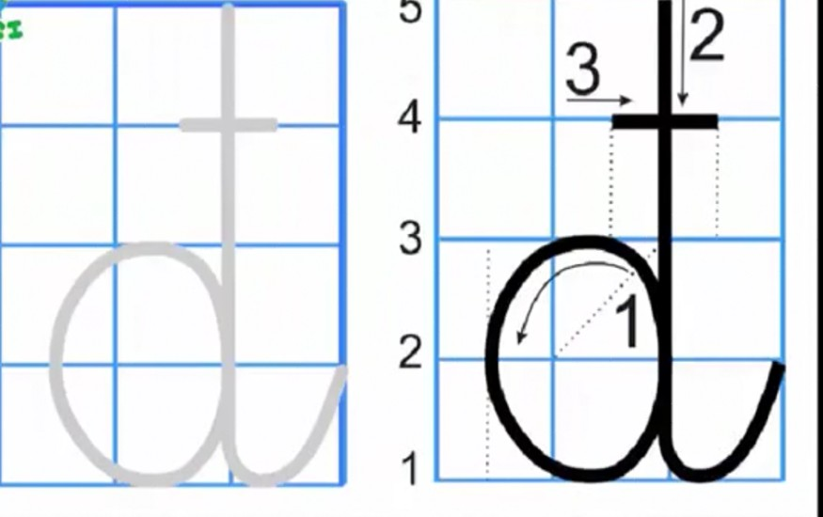

Slide 14
